Slide 2
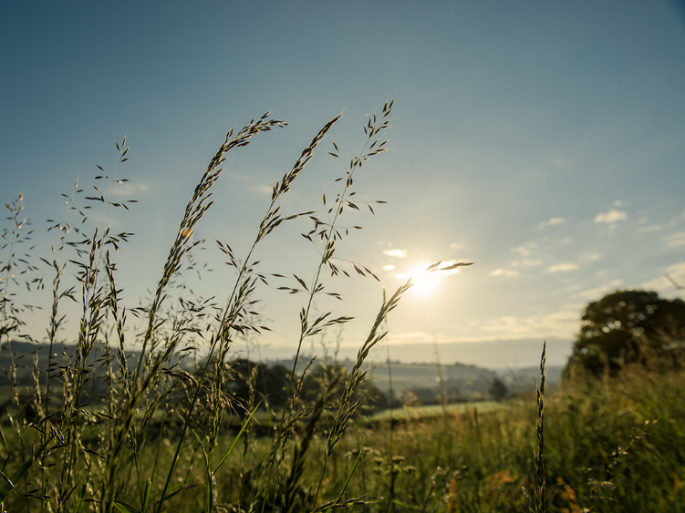
“ Wir möchten unsere firma so betreiben, dass es die umwelt in somerset möglichst wenig beeinträchtigt und, dass eine wahrhafte symbiotische beziehung mit der landschaft entsteht,
die uns mit nahrung, einkommen und heimat versorgt.”

Slide 3
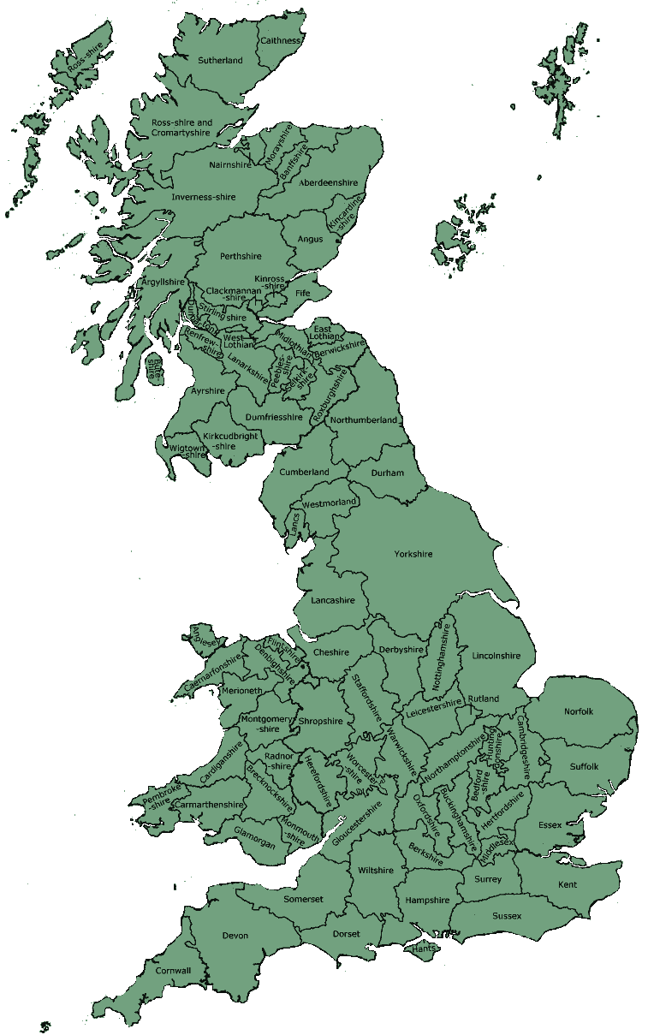
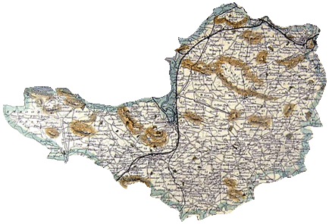
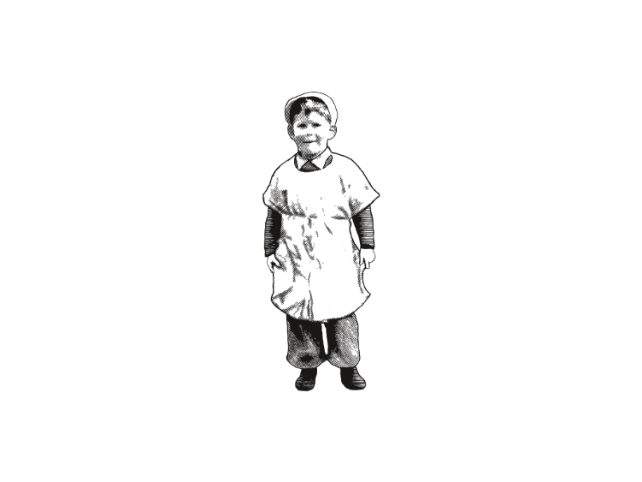
Only 15 miles from the town of ‘Cheddar’
Cheddar Town
We farm and make our Cheddar in Wyke Champlower in Somerset, close to the true home of cheddar
(Our village was named ‘Wyke Champfleur’ meaning Wyke ‘fields of flowers’ by a French ‘visitor’ after the Norman invasion in the late 11 century.)
Wyke Champflower

Slide 4
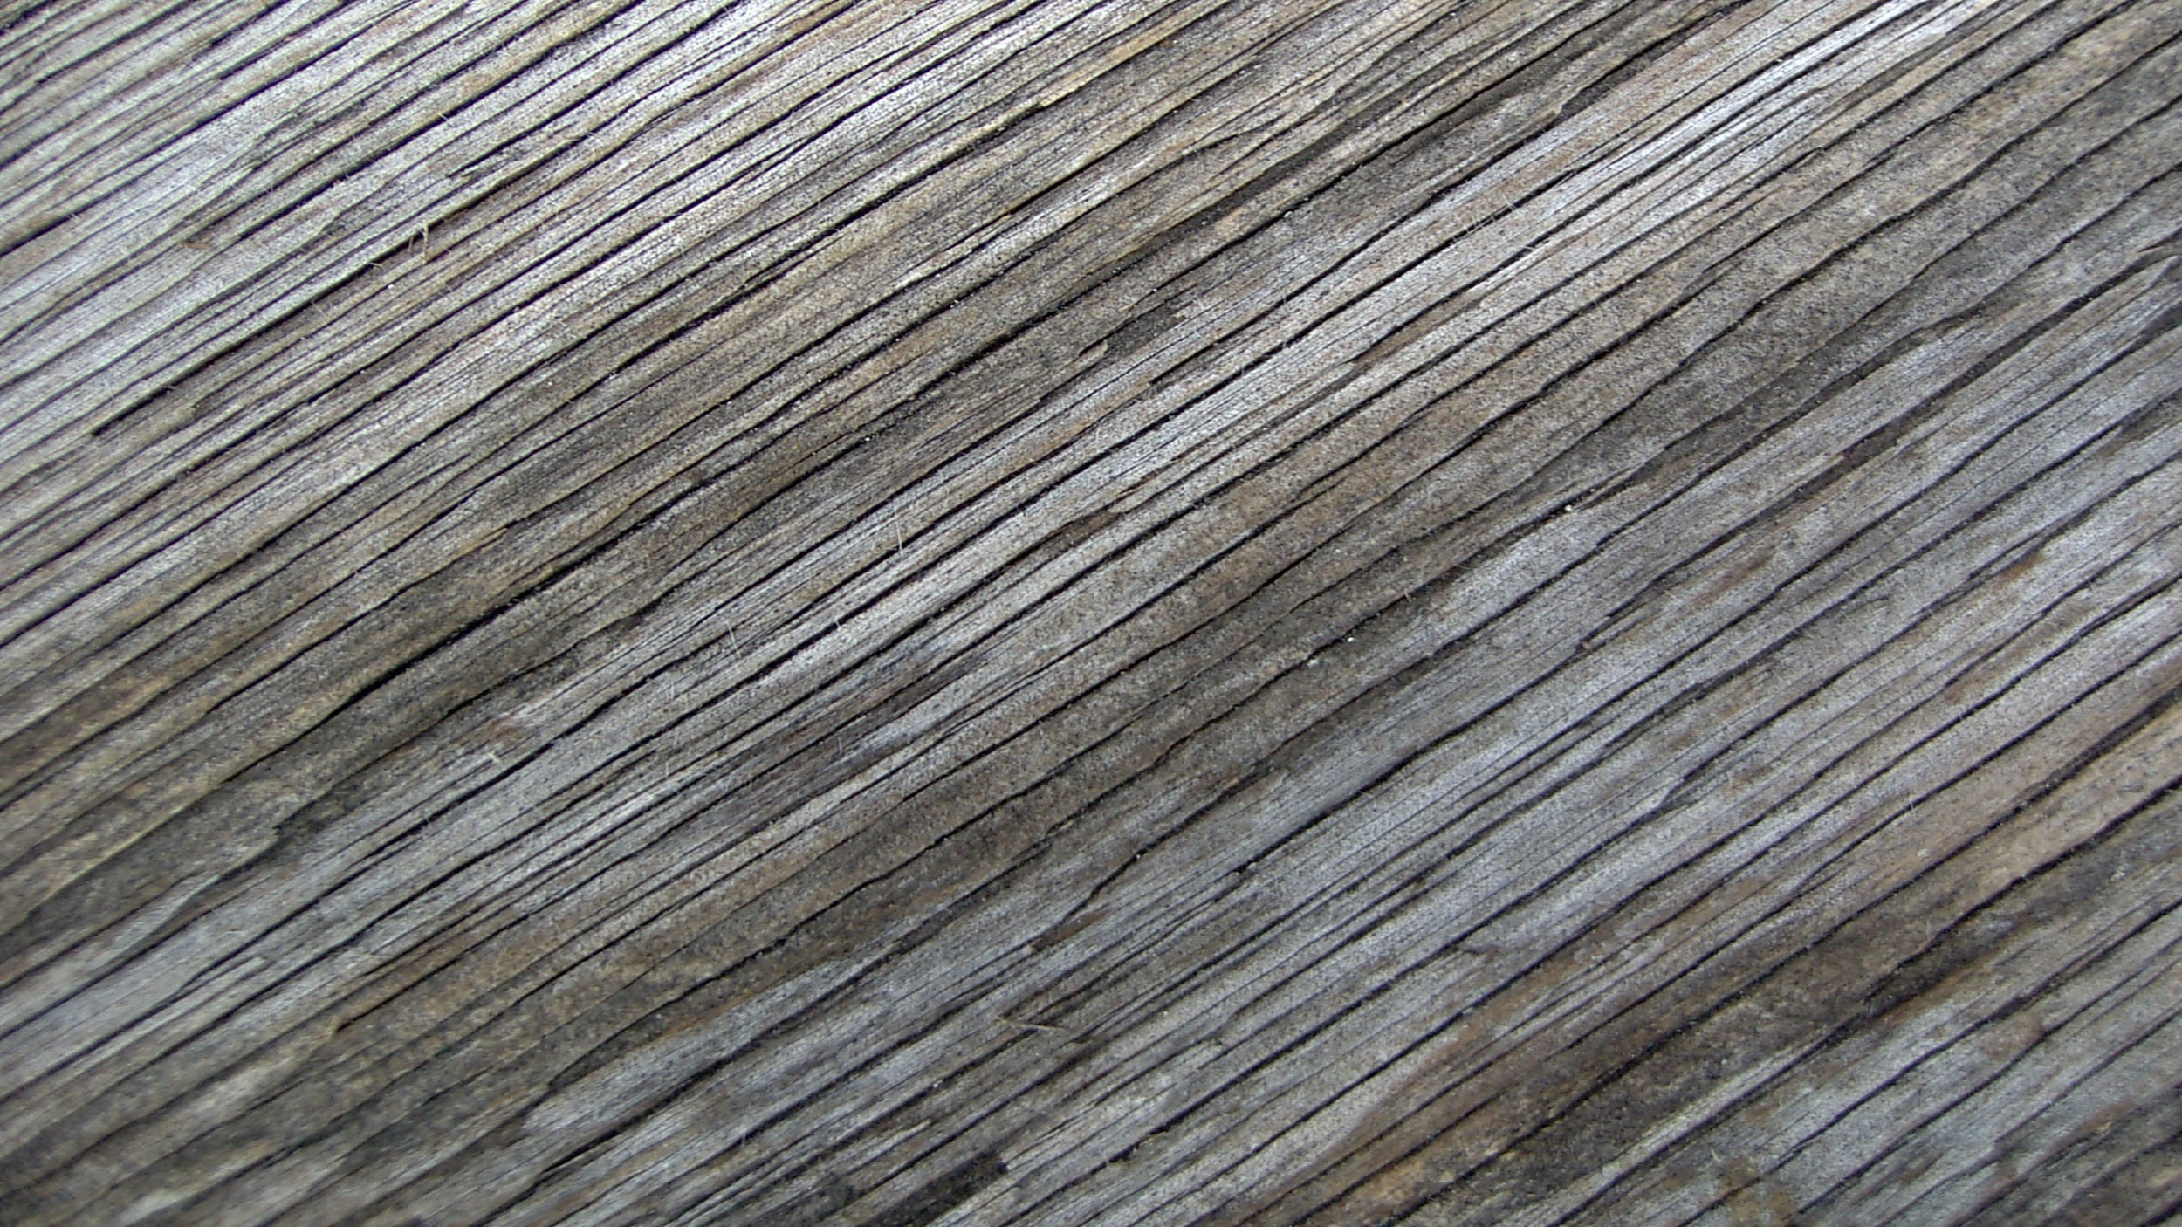
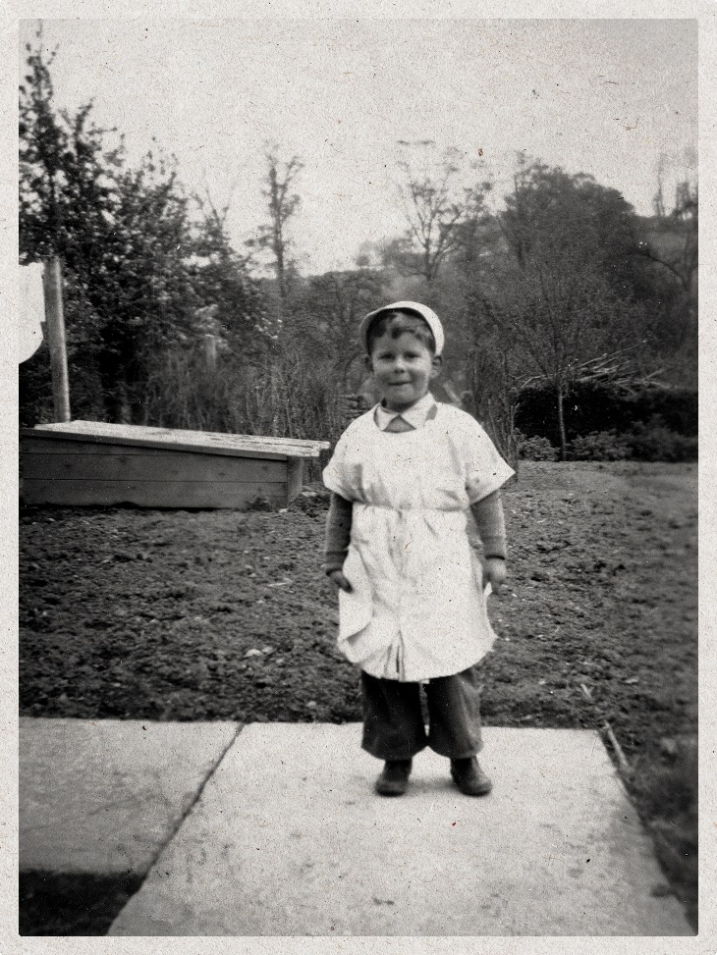
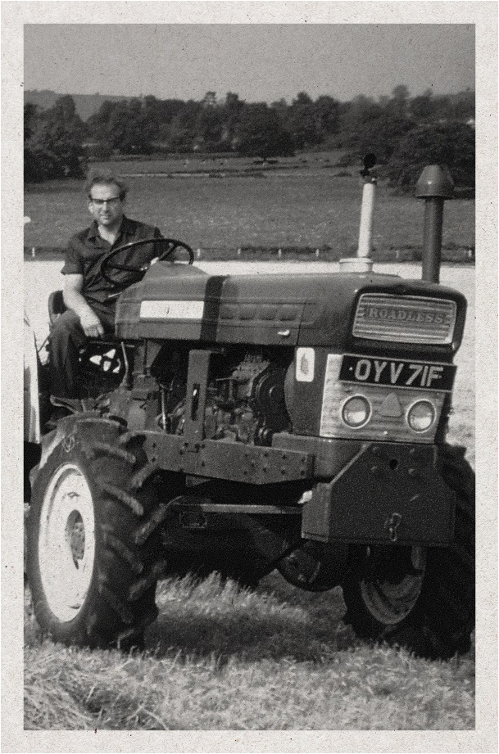
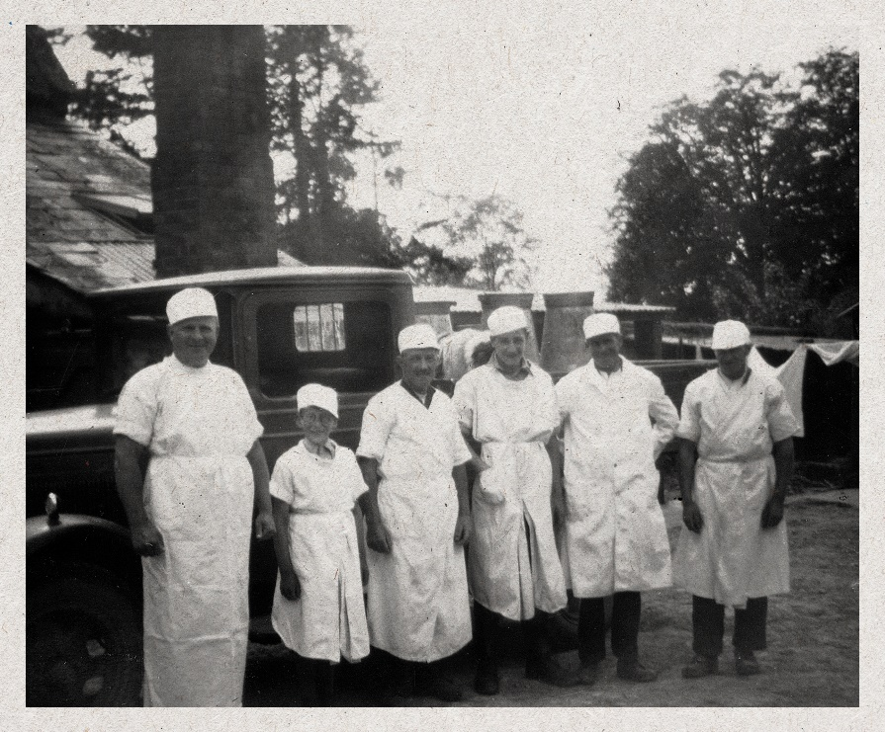
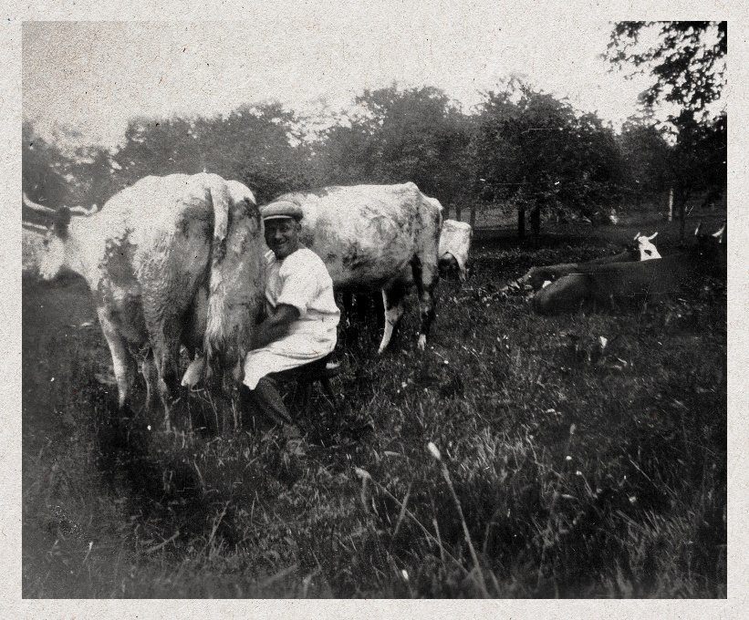
Unsere Geschichte
Vater
Onkel Jim beim Mähen
Das
Melken-Team
Großvater Tom
beim Melken

Slide 5
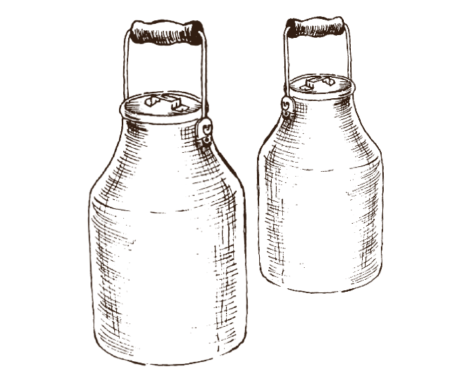
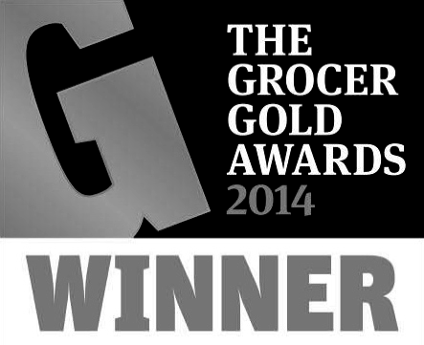
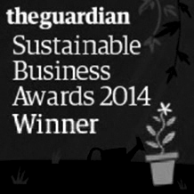
Wyke Eckdaten
Wyke ist eine Familienfirma die seit 150 Jahre Käseprodukte erzeugt hat
Handelsverträge mit UK Handelsstellen und 160 Länder inc. Carrefour, France
In Familienbesitz: 1500 Acre und 1000 Milchkühe cows in Somerset
Marktführung in grüne- und nachhaltige Markenpflege
51k Fans auf Facebook
Milch wird von 110 zertifizierten Familien- betriebe in einem Umkreis von 35 Meilen
25k Follower auf Twitter
Food Manufacturing Awards ‘Dairy Company of the Year 2013’
Wyke verarbeitet bis zu 300 mio. Liter Milch pro Jahr
Guardian Sustainable Business of the Year 2014 & 2015
Wyke hat 5% UK-Marktanteil für Cheddarkäse und versorgt 25% alle UK Haushälte
Grocer Sustainable Supplier of the Year 2014
Größte Biomilch-Verarbeitung in UK wegen Verträge für Käse, Butter und entrahmte Milchkonzentrat mit OMSCO

Slide 6
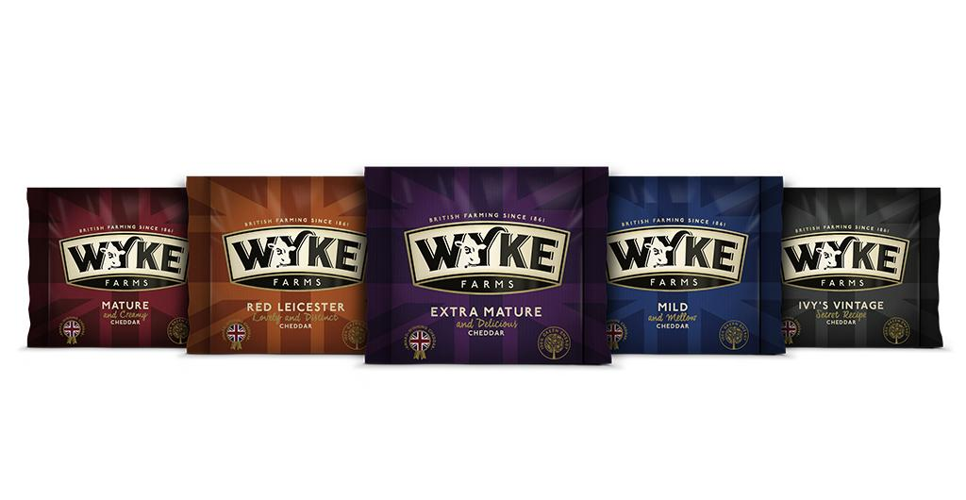
Exportvariante

Slide 8
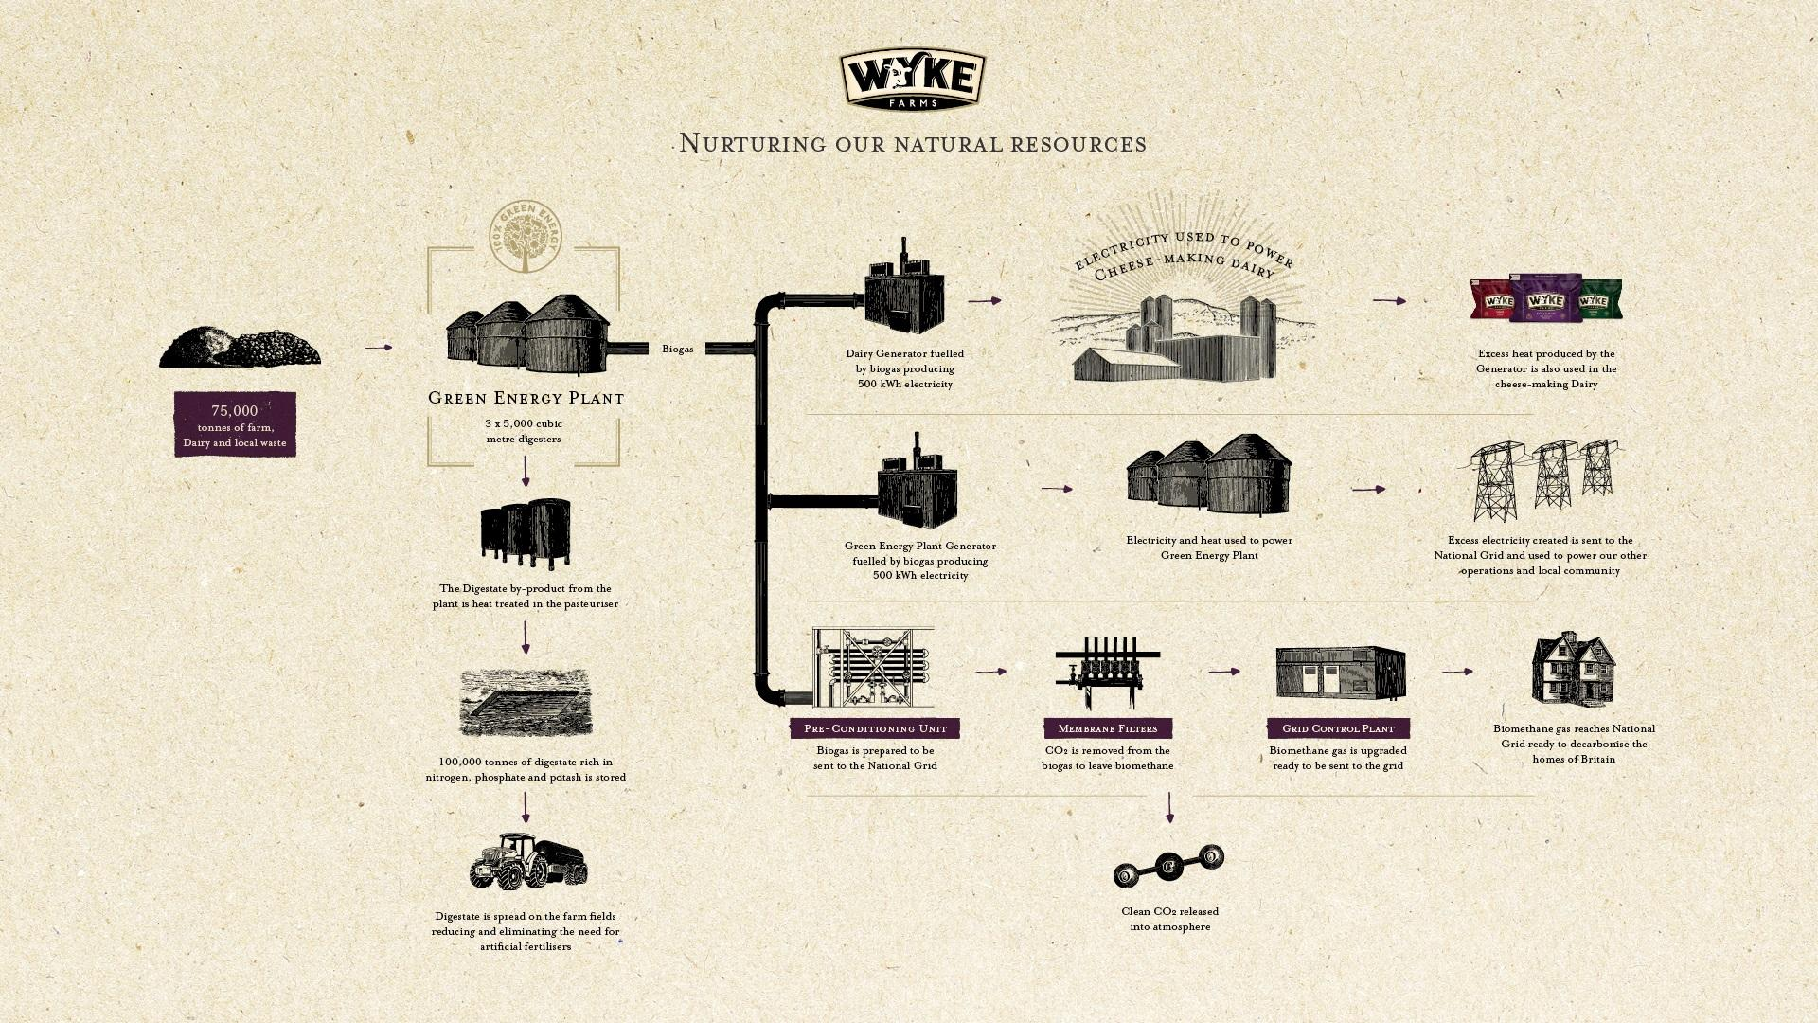

Slide 9
‘Wir respektieren das Land, die Tiere und die Umwelt. Nur auf natürliche Art und Weise kann der beste Cheddarkäse produziert werden’
‘So wie wir die Natur schonen, wird die Natur uns auch schonen.’
Roger Clothier c.1980

Slide 10
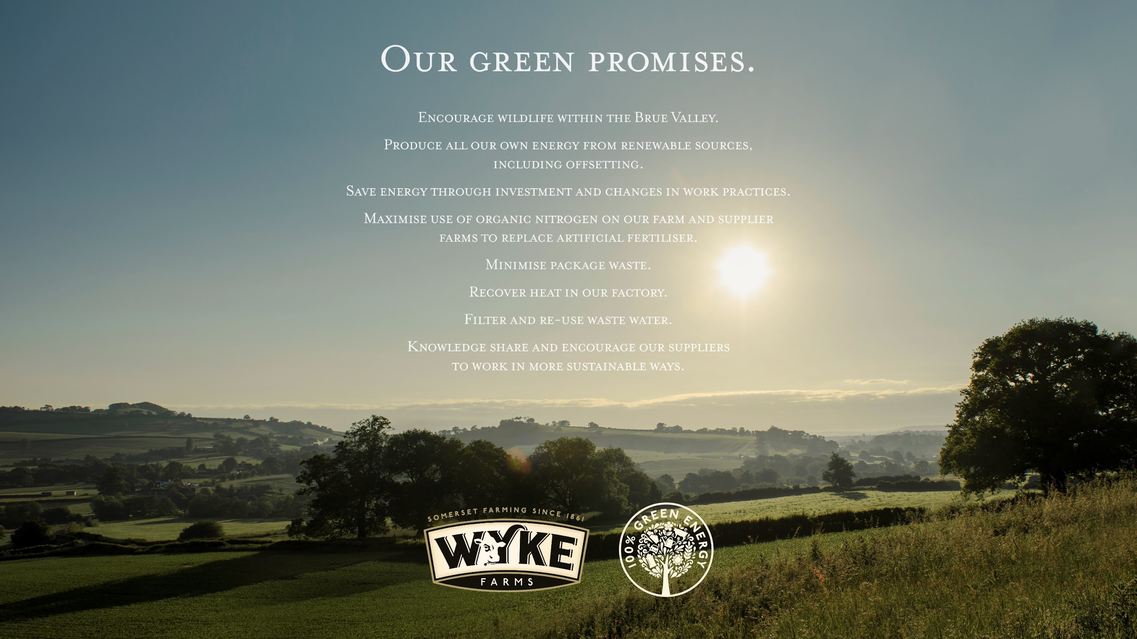

Slide 11
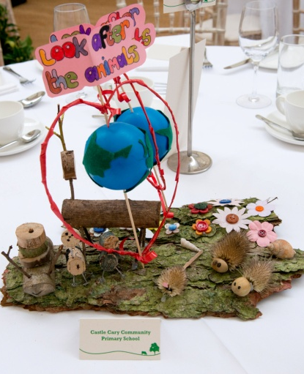
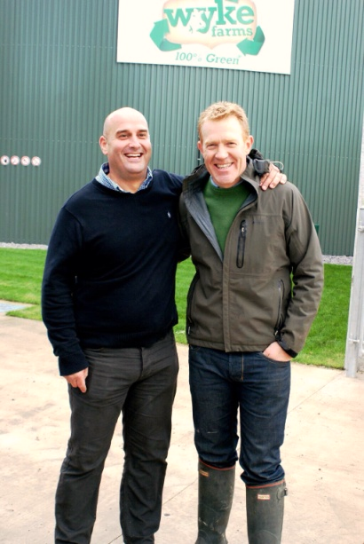
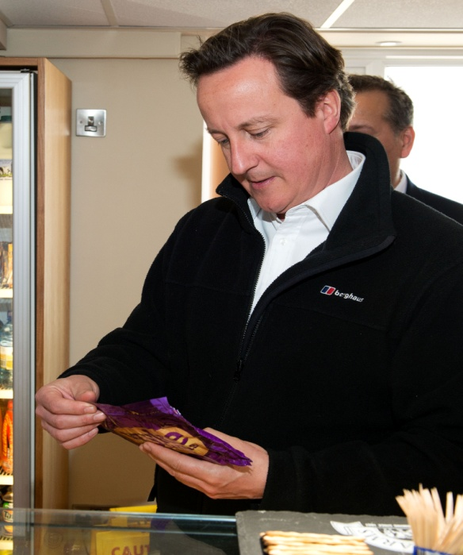
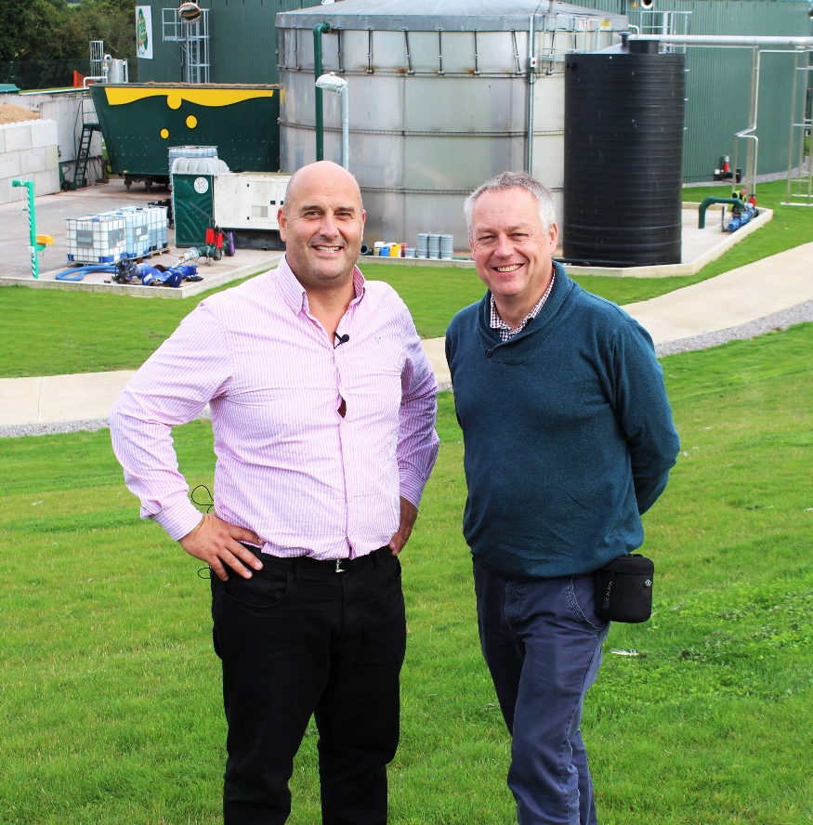
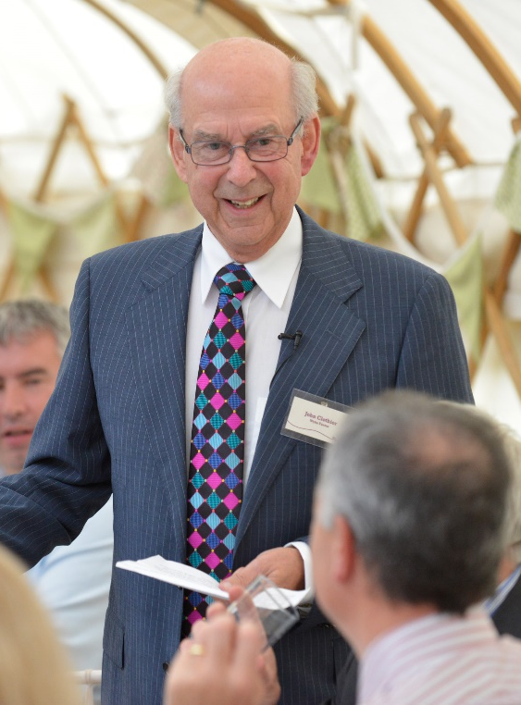
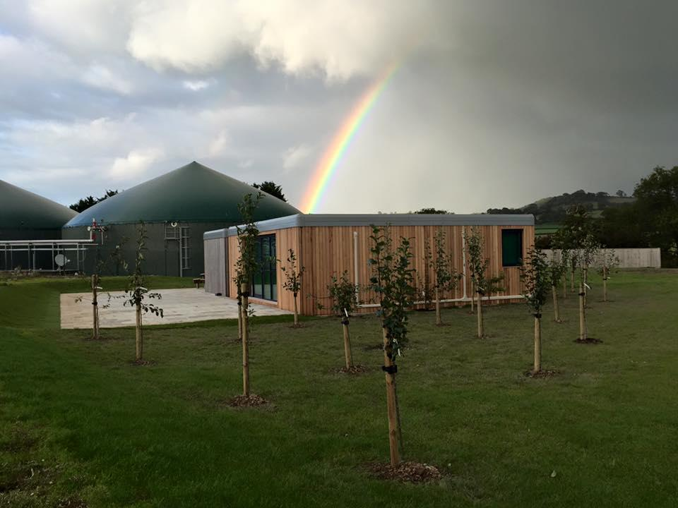
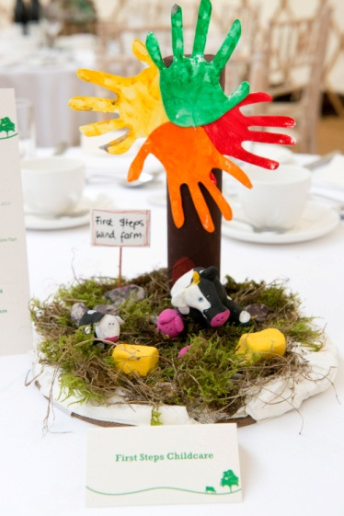
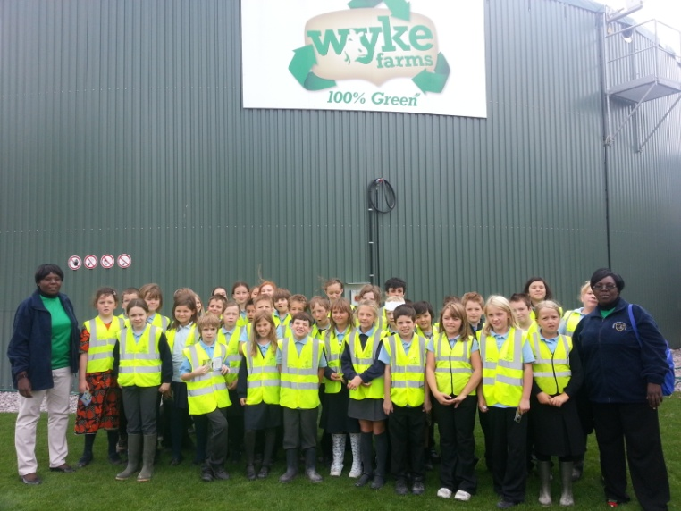

Slide 12
Zusammenfassung
Hochwertige Produkte auf dem Bauernhof in Somerset erzeugt
Die Geschichte Wykes ist die einmalige Geschichte einer Familienmarke
Die meistverkaufte Cheddarmarke in Frankreich, dazu Vertrieb in 150 Länder der Welt
Ehrfahrenes professionelles Team
Wir haben uns zu einer nachhaltige Geschäftsmodelle verpflichtet
Wyke ist die erste landesweite Lebensmittelmarke die sich selbst zu 100% durch Grüne
Energie versorgen kann
Wir sind effizient, leistungsfähig, diversifiziert und ‘Fit for the Future’
‘’Sowohl unsere Vorfahren als auch unsere Nachfahren wären auf diese Sachen stolz”

